Slide 1


KHỞI ĐỘNG

Slide 2


Slide 3





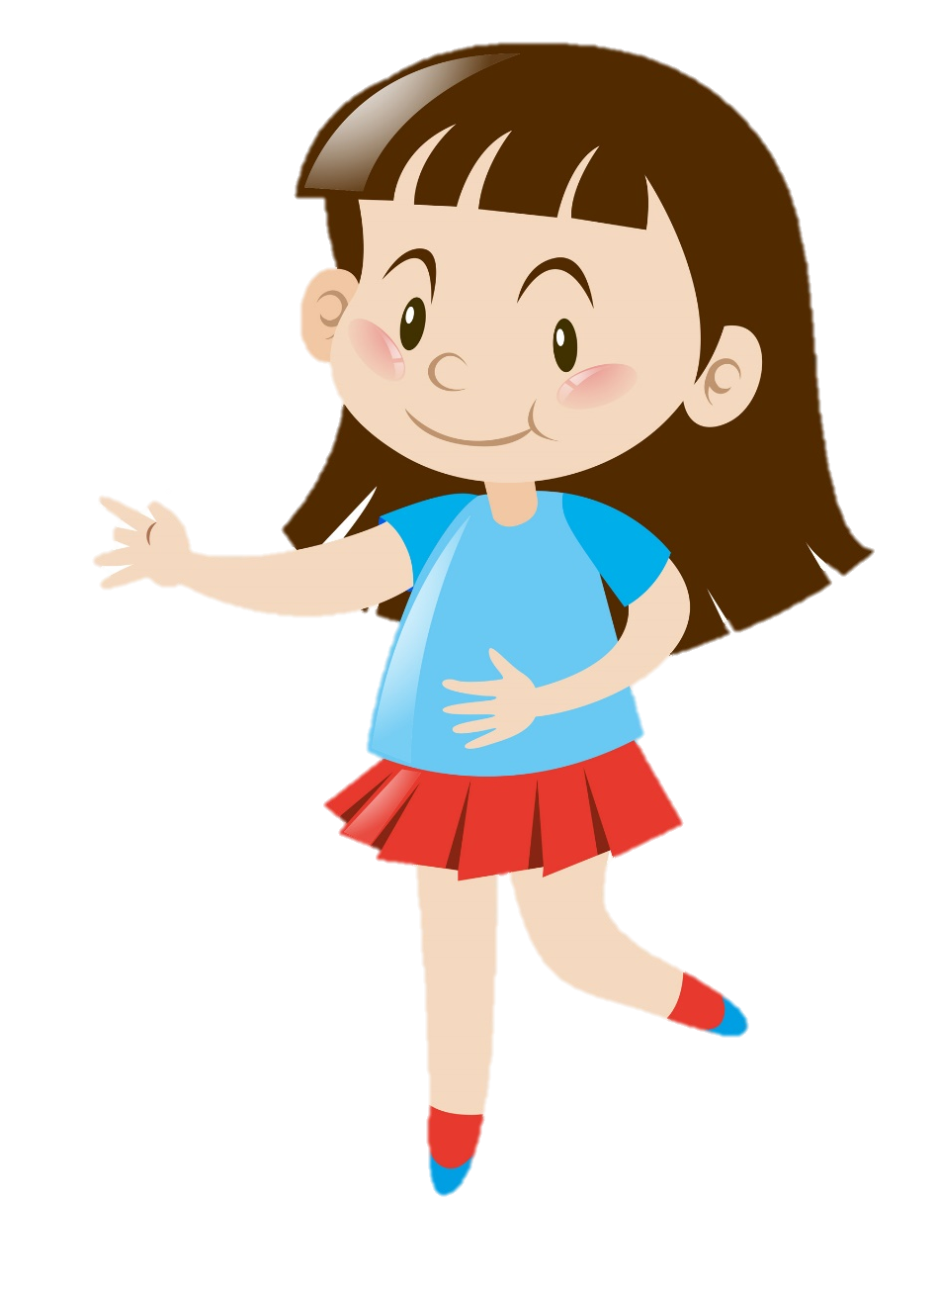

Slide 4


Slide 5

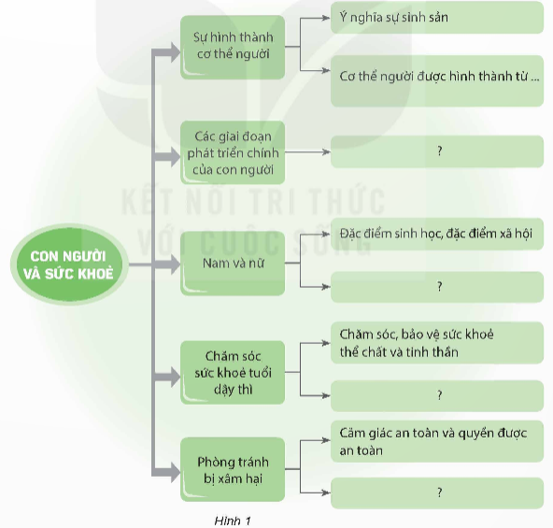
Chia sẻ với bạn một số nội dung theo gợi ý trong sơ đồ hình 1.

Slide 6



Slide 7
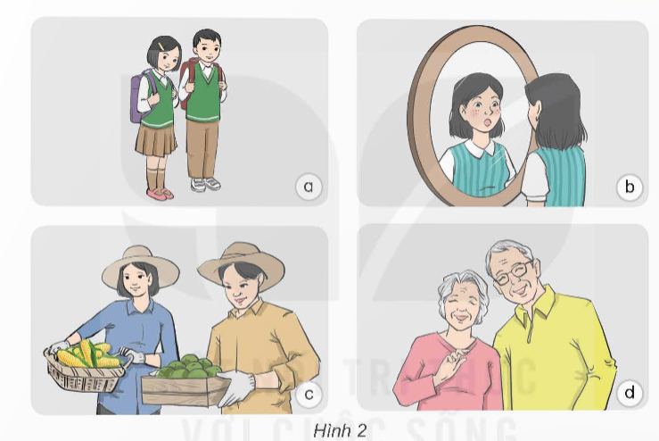
Lựa chọn thông tin trong ô cho phù hợp với mỗi giai đoạn phát triển của con người ở hình 2.
a) Cơ thể phát triển hoàn thiện, có thể lập gia đình.
b) Chiều cao tăng nhanh; cơ quan sinh dục phát triển.
c) Là lực lượng lao động, sản xuất chủ yếu của gia đình và xã hội.
d) Có thể tự chăm sóc bản thân; hoạt động học tập giữ vai trò chủ đạo.
e) Cơ thể dần suy giảm về thể lực, các giác quan,…
g) Tăng tiết chất nhờn, da xuất hiện mụn trứng cá.

Slide 8
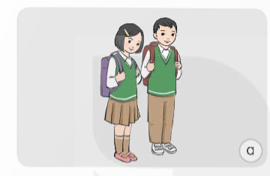
d) Có thể tự chăm sóc bản thân; hoạt động học tập giữ vai trò chủ đạo.

Slide 9
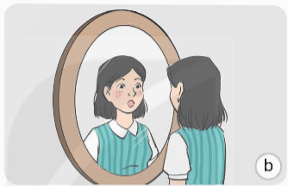
b) Chiều cao tăng nhanh; cơ quan sinh dục phát triển.
g) Tăng tiết chất nhờn, da xuất hiện mụn trứng cá.

Slide 10
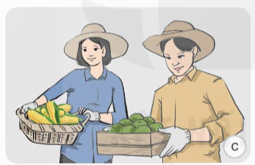
a) Cơ thể phát triển hoàn thiện, có thể lập gia đình.
c) Là lực lượng lao động, sản xuất chủ yếu của gia đình và xã hội.

Slide 11
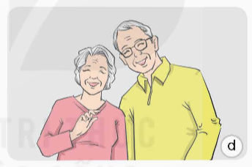
g) Tăng tiết chất nhờn, da xuất hiện mụn trứng cá.

Slide 12
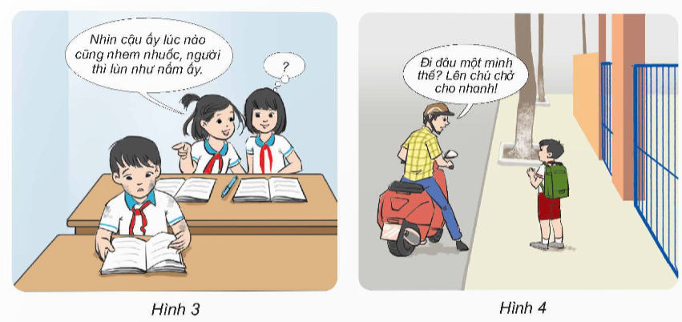
3. Em sẽ làm gì nếu gặp tình huống như ở hình 3, 4?

Slide 13
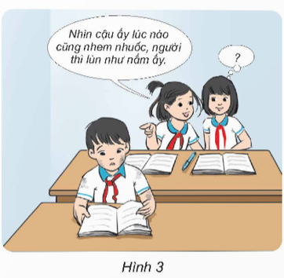
Khuyên bạn gái không nên tỏ thái độ, dùng lời nói để bình luận vẻ bên ngoài của bạn. Mỗi người có những đặc điểm cơ thể riêng cần được tôn trọng, sử dụng lời nói miệt thị (xúc phạm), có thể khiến bạn bị tổn thương tinh thần.
Nhẹ nhàng góp ý để bạn vệ sinh cơ thể, giữ quẩn áo sạch sẽ, để phòng ngừa nhiễm khuẩn hoặc mắc bệnh ngoài da.

Slide 14
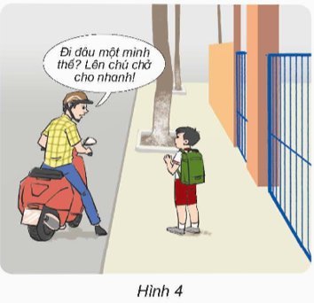
+ Báo hiệu cho bạn trai cảnh giác với người lạ.
+ Nói với người thanh niên là bạn trai đang có người chờ đón.
+ Gọi, nhắc nhở bạn trai không nên đi một mình hoặc chờ người lớn tới đón.
+ Chạy theo để đi cùng bạn trai.

Slide 15


Slide 16
Viết tiếp vào cột dưới những đặc điểm phù hợp với đặc điểm đã cho.
Tóc đen, mắt nâu, má lúm đồng tiền | Tóc ngắn, mặc quần bò, đi giày thể thao

Slide 17



